Slide 1
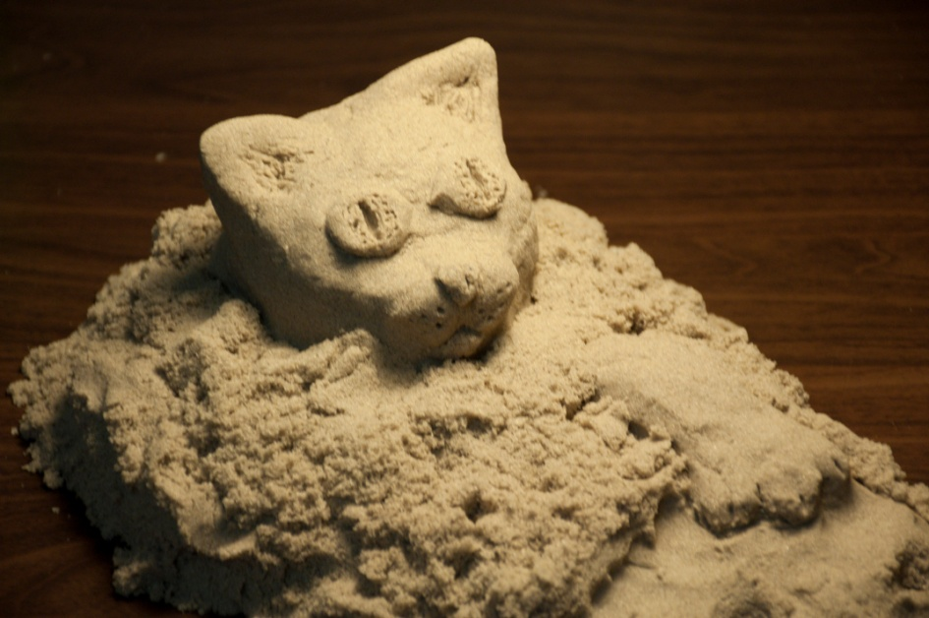
Кинетический песок как средство развития детей.

Slide 2
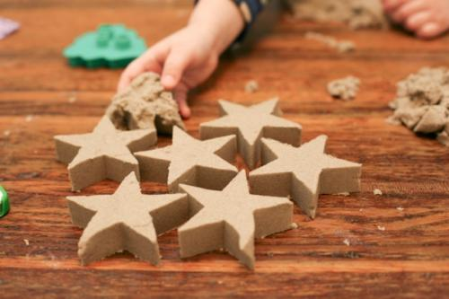
Работа с кинетическим песком – новое направление в песочной терапии. Этот удивительный материал был изобретен в Швеции, появился в России совсем недавно (2013г.). Состоит на 98% из чистейшего кварцевого песка и 2% силиконового полимера, который применяется в пищевой промышленности в качестве добавки (Е 900).

Slide 3
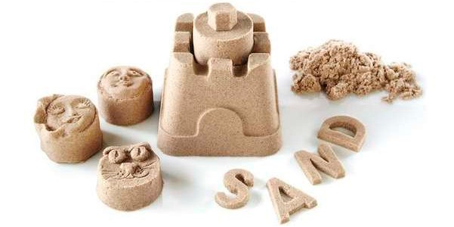
Будучи свободно насыпанным, этот материал выглядит пушистым и приятен на ощупь. В процессе пересыпания частицы кинетического песка под воздействием силы тяжести стремятся разъединиться, однако соединяющее их вещество вытягивается в полимерные нити длиной 1-2 мм, которые замедляют движение песчинок, позволяя визуально, как в замедленной съемке, проследить перемещение каждой из них. При резком сжатии и уплотнении объем песка уменьшается почти в 2 раза. Образовавшаяся в результате внешнего воздействия форма сохраняется в течение длительного времени.

Slide 4
Преимущества кинетического песка:
Во-первых, игра с этим материалом способствует развитию мелкой моторики детских ручек.
Во-вторых, так как кинетический песок обладает своеобразной текстурой, у детей во время занятия активно развивается тактильная чувствительность.
В-третьих, игра в песочнице способствует тому, чтобы у малыша развивалось творческое воображение.
В-четвертых, на эмоциональное состояние малыша манипуляции с песком оказывают благотворное влияние. Игра поможет детям раскрыться и приучит к концентрации внимания.
В-пятых, даже в одиночку играть с этим материалом чрезвычайно увлекательно и, главное, полезно. А если заниматься в компании, то это будет способствовать развитию коммуникативных навыков.

Slide 5
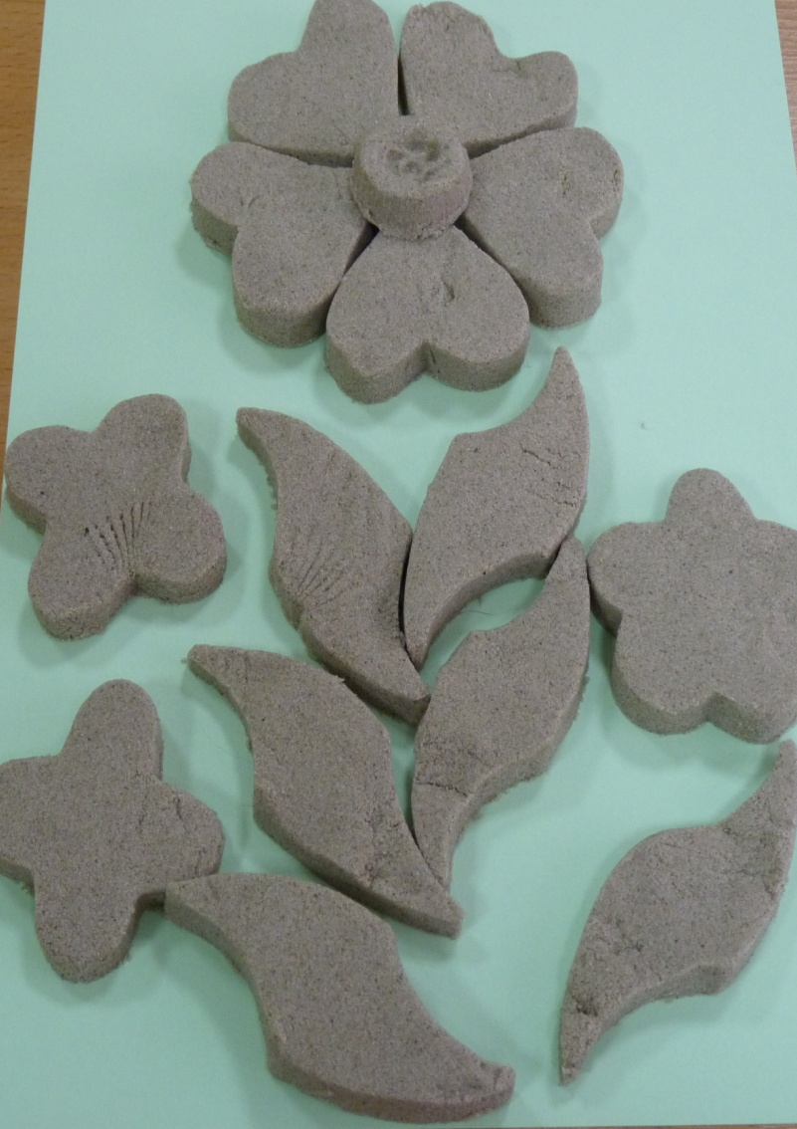
Занятия с кинетическим песком :
Способствуют урегулированию психоэмоционального состояния ребенка, его психическому и социальному развитию.
Способствуют отреагированию через игру негативных переживаний ребенка.
Создают условия для развития умения владеть своими эмоциями, контролировать свой гнев и проявлять накопившуюся агрессию в игре.
Способствуют регулированию детско- родительских отношений.
Способствуют формированию эмоциональной адекватности в контактах с окружающими.

Slide 6
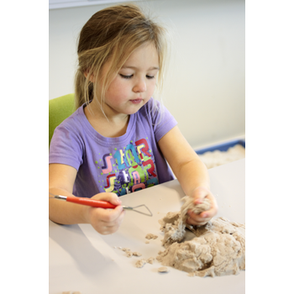
Во время работы с кинетическим песком :
существенно усиливается желание ребенка узнавать что-то новое, экспериментировать и работать самостоятельно
мощно развивается «тактильная» чувствительность как основа развития «ручного интеллекта»
в играх с кинетическим песком более гармонично и интенсивно развиваются все познавательные функции (восприятие, внима­ние, память, мышление), а также речь и моторика
совершенствуется развитие предметно-игровой деятельности, что в дальнейшем способствует развитию сюжетно-ролевой игры и коммуникативных навыков ребенка

Slide 7
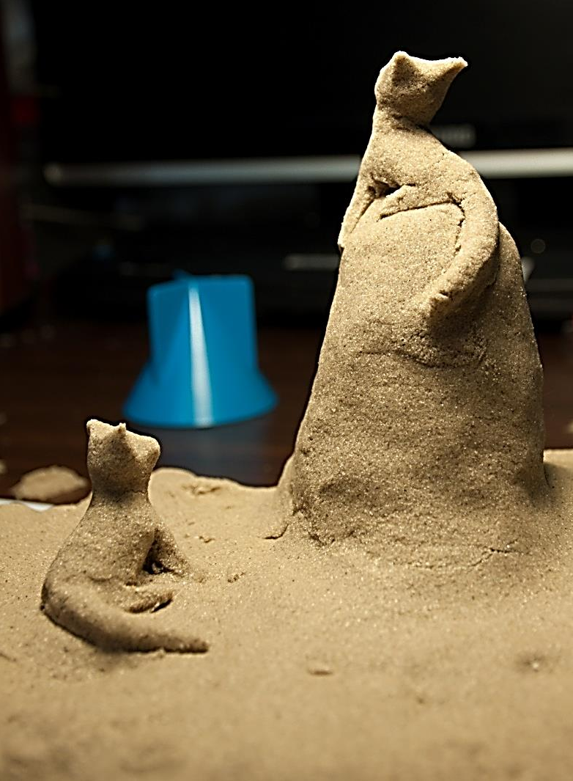
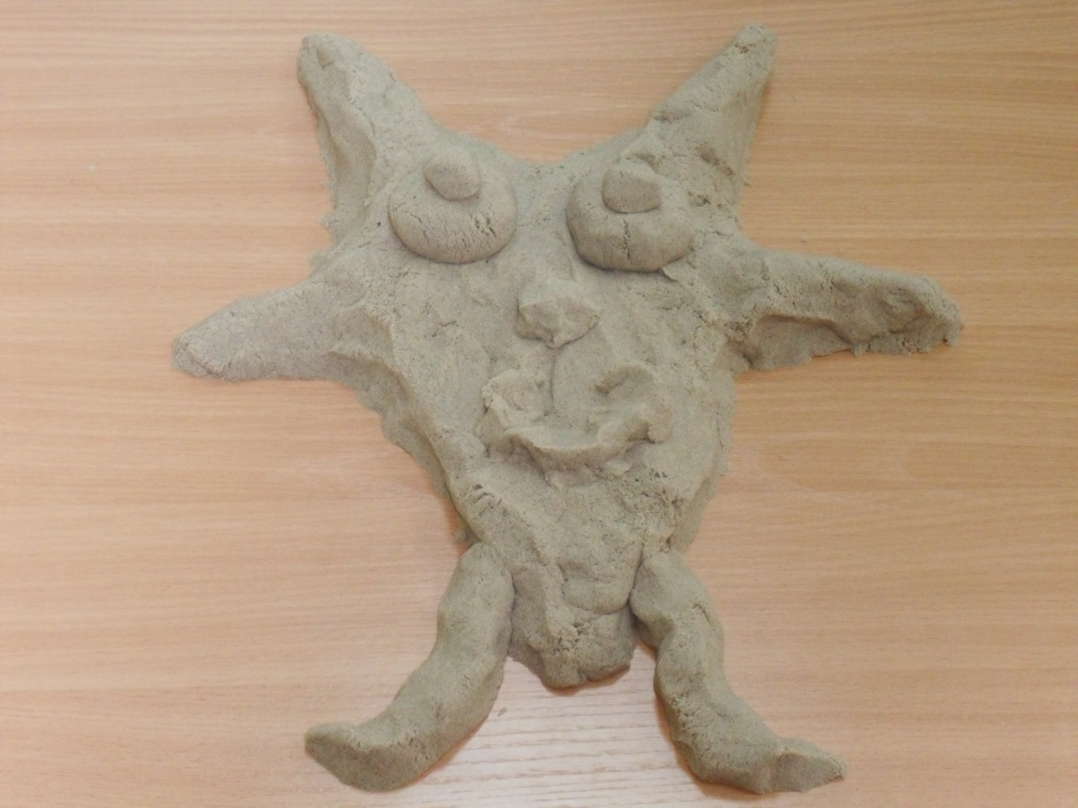
Кинетический песок может принести немалую пользу и в подростковом возрасте, когда сложно выражать открыто свои чувства и делиться переживаниями. Для освобождения от внутреннего напряжения можно заняться изображением на песке пугающих образов или нарисовать предполагаемый выход из сложной ситуации.

Slide 8
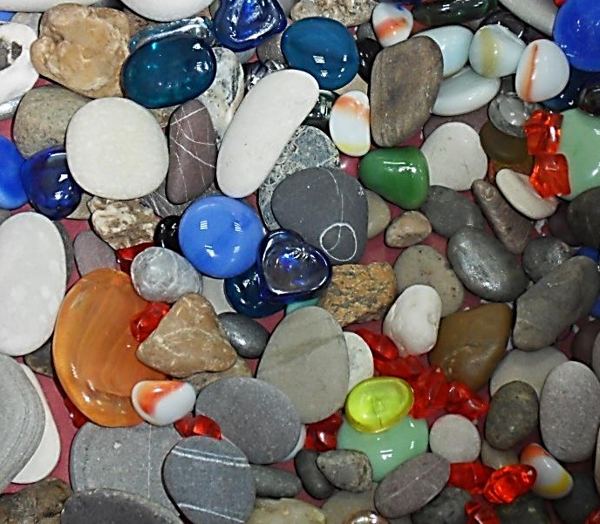
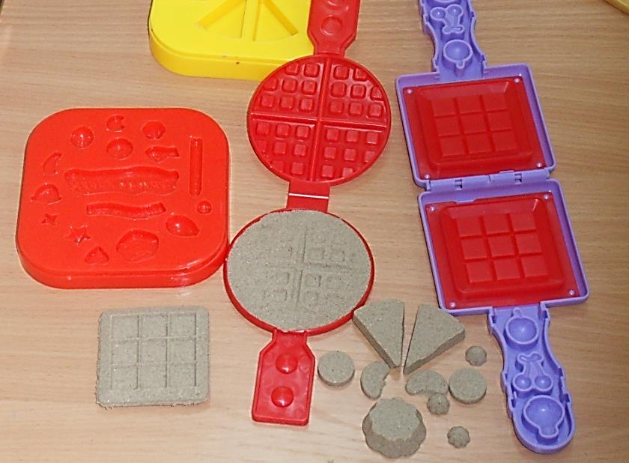
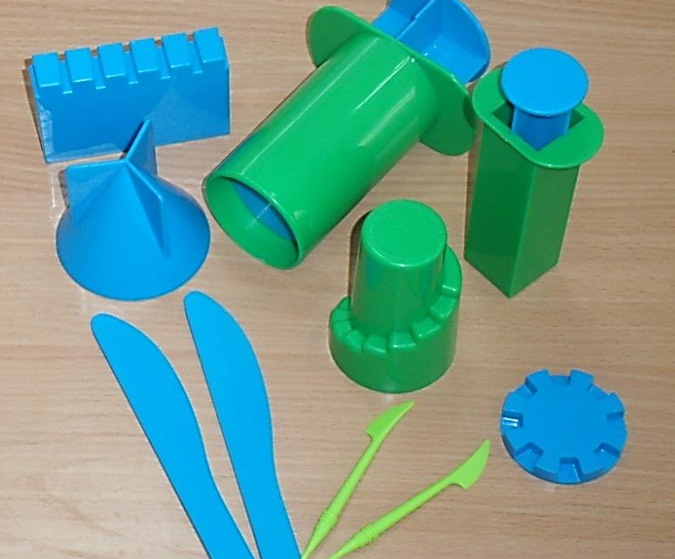
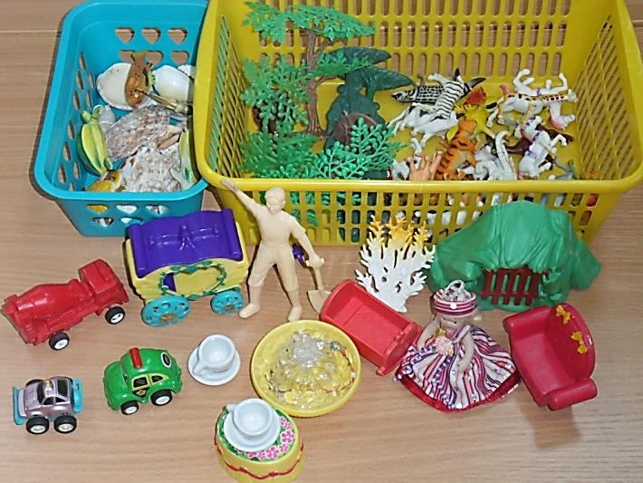
Игровые принадлежности
Мелкие игрушки
Камушки, природный материал
Инструменты (стеки, скалка, молоточки,
пластмассовые ножи, зубочистки и др.)
Оригинальные формочки
Детская посуда

Slide 9
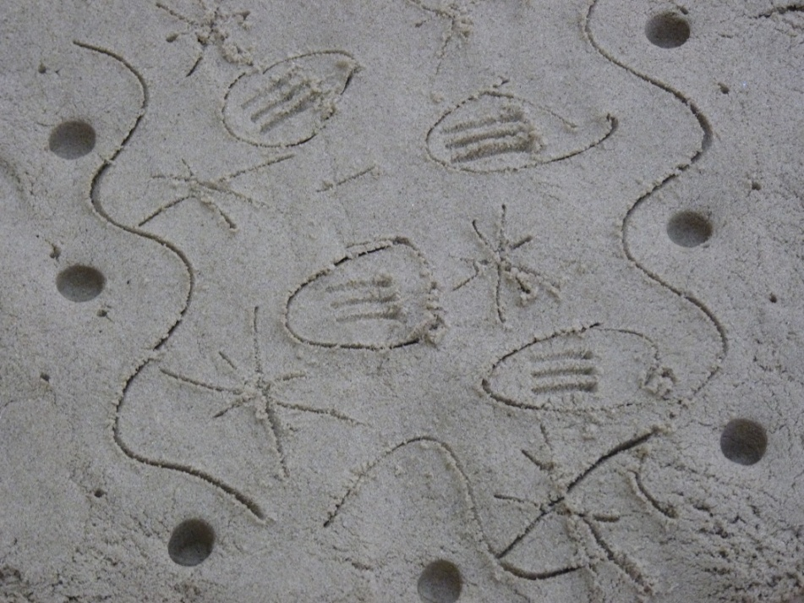
Упражнение «Узоры на песке»
Цель: развитие зрительно-моторной координации, процесса классификации, воображения.
Содержание:
рисовать узоры на ровной поверхности разными предметами. Так как на песке получаются четкие узоры, дорожки, то их можно использовать в играх на классификацию. Например, по волнистой дорожке идут только люди, по прямой дорожке едут только машины и т.д.
можно рисовать достаточно четкие лица, обучая ребенка графическим способам обозначения эмоций человека: радости, грусти, злости, страха, удивления.

Slide 10
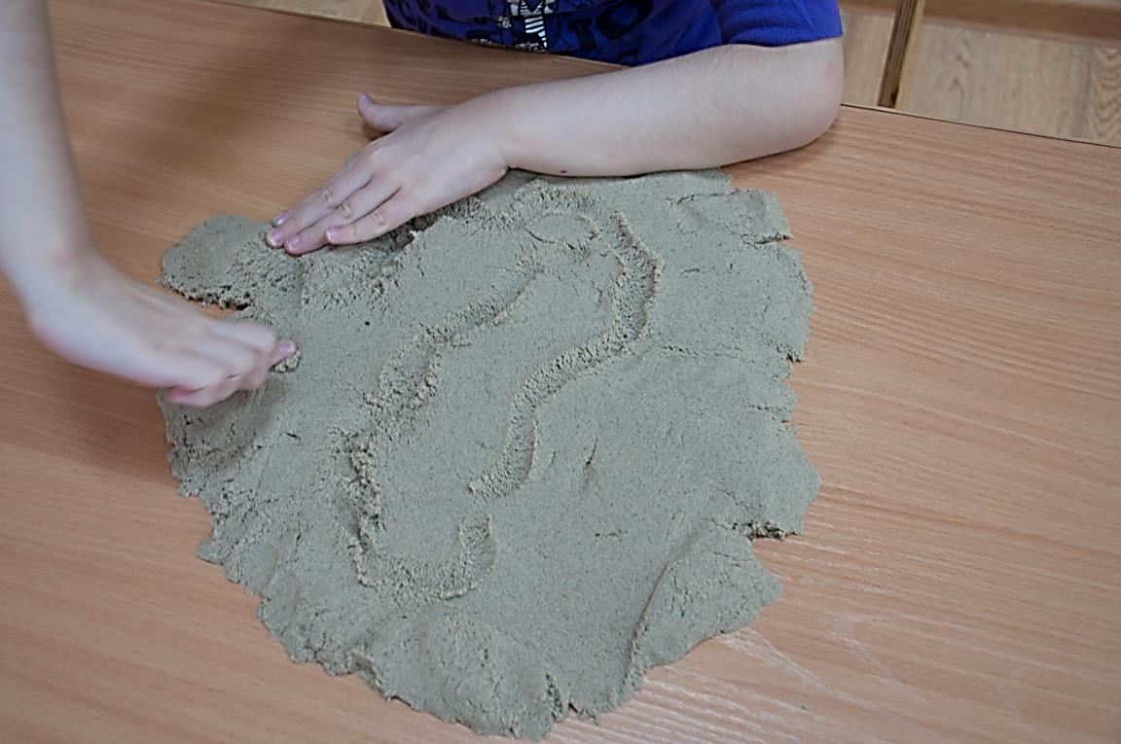
Упражнение «Необыкновенные следы»
Цель: развитие тактильной чувствительности, воображения.
Содержание:
«идут медвежата» - ребенок кулачками и ладонями с силой надавливает на песок.
«прыгают зайцы» - кончиками пальцев ребенок ударяет по поверхности песка, двигаясь в разных направлениях.
«ползут змейки» - ребенок расслабленными (напряженными) пальцами рук делает поверхность песка волнистой (в разных направлениях).
«бегут жучки-паучки» - ребенок двигает всеми пальцами, имитируя движение насекомых
«крокозябра» - дети оставляют на песке самые разнообразные следы.

Slide 11
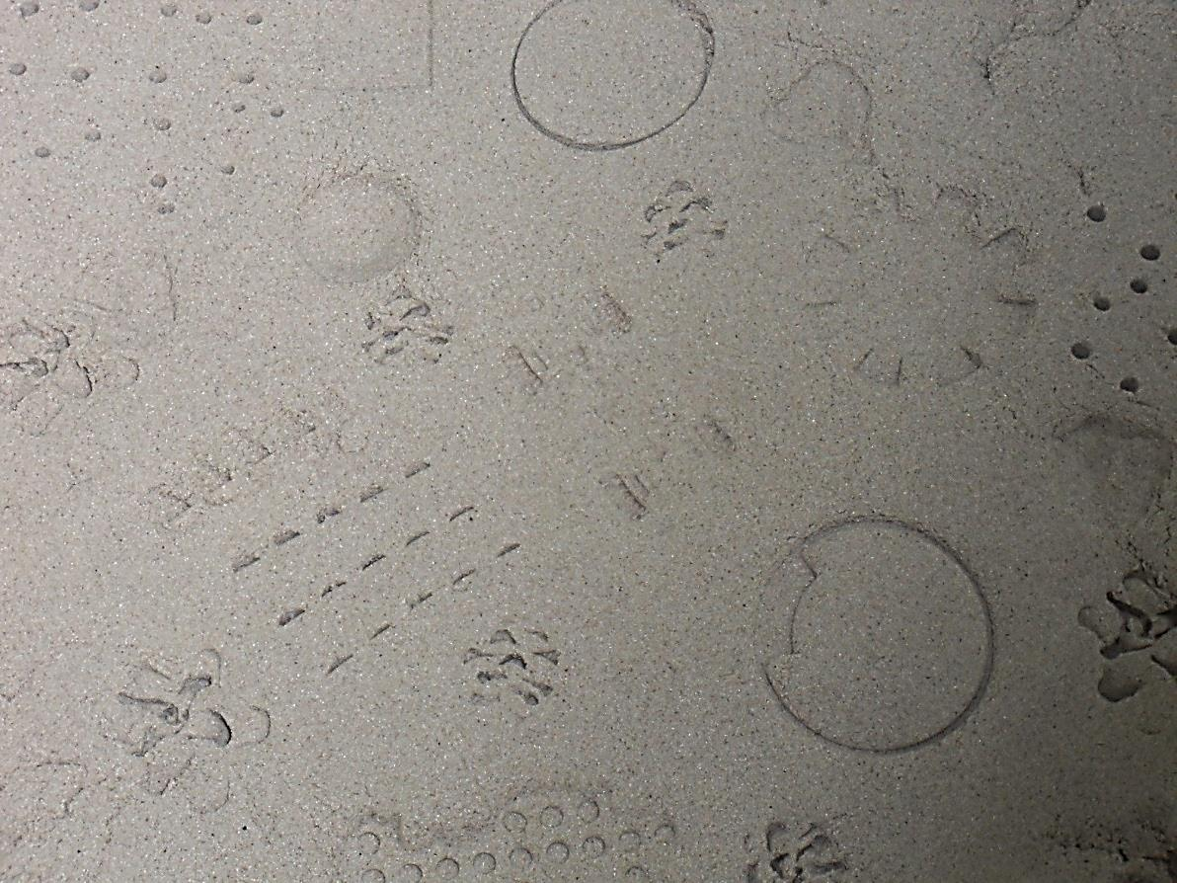
Игра «Отпечатки»
Цель: развитие тактильного восприятия, классификация.
Содержание:
Отпечатки можно делать с помощью разнообразных предметов, формочек. Затем ребенок по словесной инструкции или по нарисованному взрослым плану изготавливает серию отпечатков, комментируя процесс. В таких играх можно использовать задания на классификацию предметов.

Slide 12
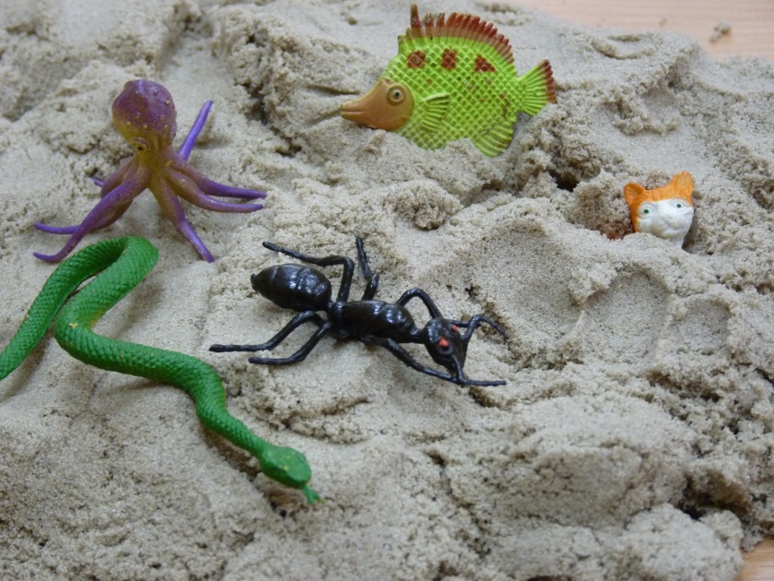
Игра «Песочные прятки»
Цель: развитие тактильной чувствительности, зрительного восприятия, образного мышления, произвольности.
Содержание: «Игрушки хотят поиграть с тобой в песочные прятки. Выбери понравившиеся тебе игрушки. Ты закроешь глаза, а они спрячутся в песок. После того как я скажу: «Открываются глаза, начинается игра», ты должен их найти в песке.

Slide 13
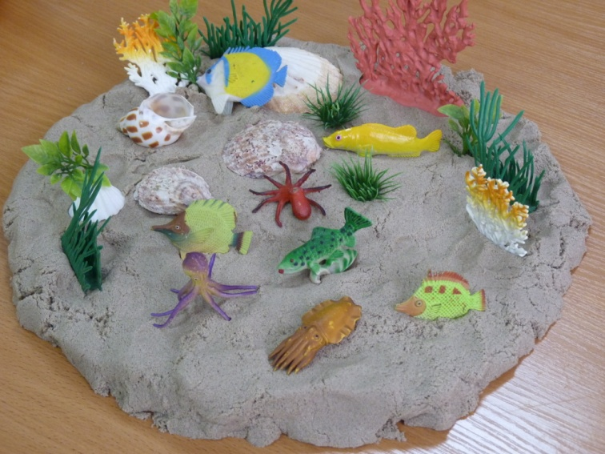
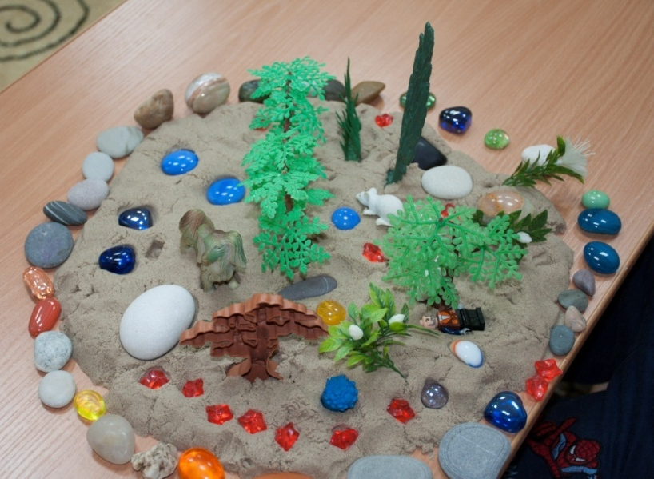
Сюжетные игры: «Необитаемый остров», «Дом», «Морской мир» и др.
Цель: развитие навыков конструктивного общения, развитие воображения
Содержание: детям (индивидуально или в группе) предлагается построить разнообразные природные или рукотворные сообщества – это город, деревня, дом, лес, река, озеро, остров и др.

Slide 14
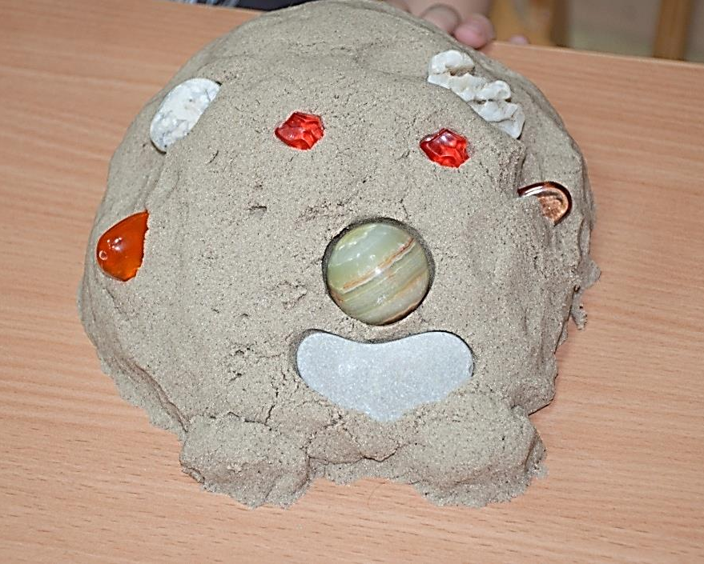
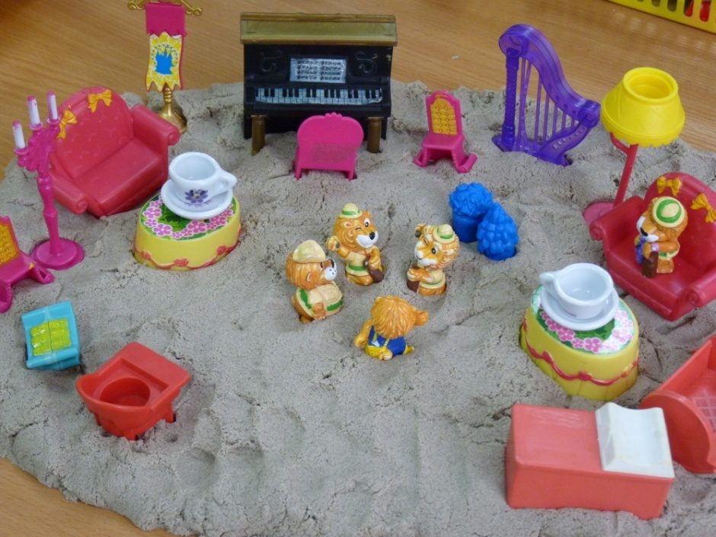
Игра «Строим вместе»
Цель: развитие умения сотрудничать, проигрывание различных жизненных ситуаций, снятие эмоциональной напряженности
Содержание: детям предлагается любая тема совместного творчества

Slide 15
Спасибо за внимание !!!
Выполнила: Второва А.О.

